Slide 1
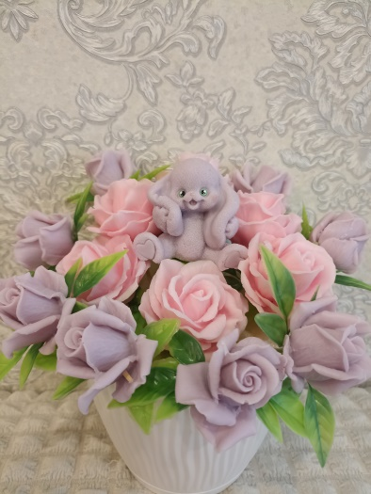
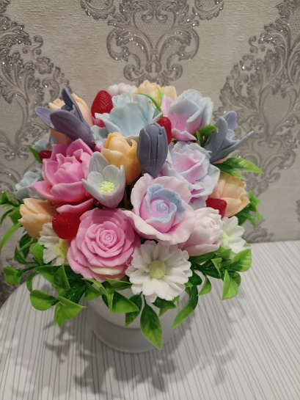
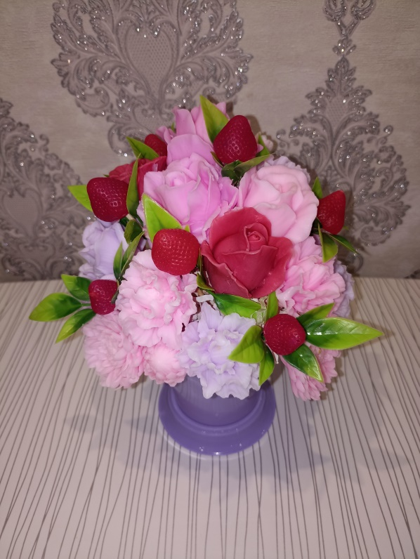
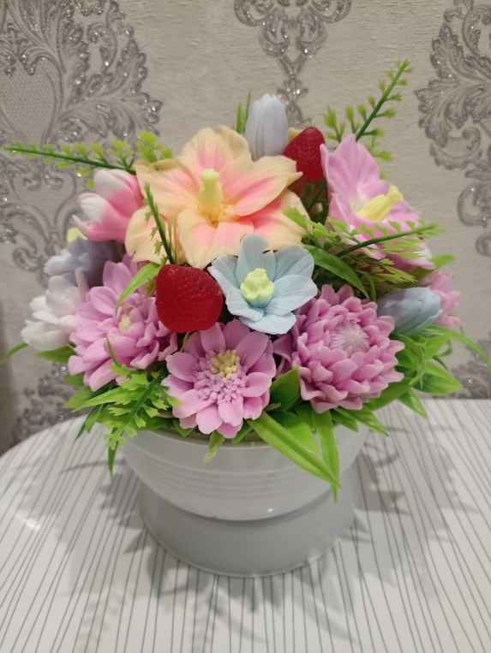
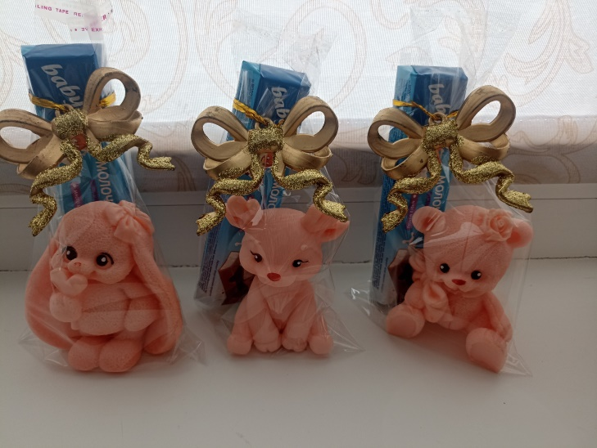
МКУ СРЦН «Уютный дом» «Создаем натуральное мыло вместе»
Вакуленко Татьяна Борисовна

Slide 2
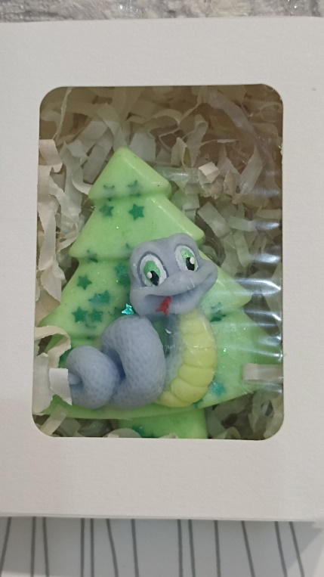
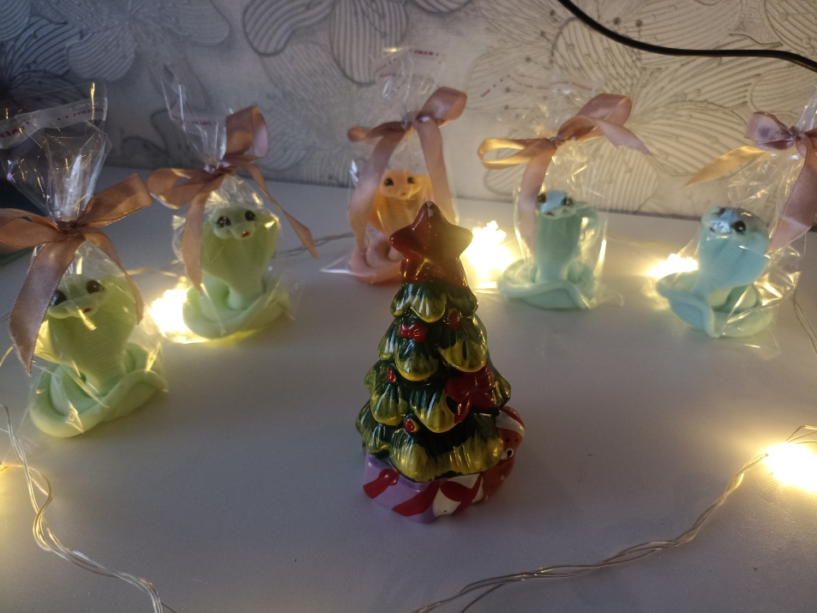
1. Мыло. История мыловарения.
2. Польза натурального мыла.
3. Материал используемый в работе.
4. Мыло, как вид творчества.
5. Работа нашего Центра по мыловарению.

Slide 3
Истоки происхождения мыла
Мыло начали варить еще много веков назад. Например, в Древней Греции для очищения всего тела люди использовали песок, который привозили с берегов Нила.
В Древнем Египте для очищения кожи использовали пчелиный воск, который предварительно растворяли в воде.
В племенах галлов для очищения волос и лечения кожных заболеваний использовали особую мазь, которая изготавливалась из сала и золы букового дерева. Более того, с помощью этой мази галлам даже удавалось окрашивать волосы.

Slide 4
Истоки происхождения мыла
Но считается, что первыми изготовители мыла были римляне. История такова: в реку Тибр после дождя попадала смесь из золы от костров и жира принесенных в жертву животных, которых сжигали на горе Sapo. Вода в реке стала пениться, и в результате этого одежда, которую римляне стирали в Тибре, стала лучше отстирываться.
Найденные во время раскопок шумерские таблички из глины красноречиво описывали весь процесс мыловарения, открытия и создания мыла. Таблички были датированы 2500 годом до н.э.

Slide 5
Современное мыло
Сейчас мылом уже никого не удивишь. Его массово производят во всем мире.
Его полезные свойства неоспоримы и проверены историей. Именно поэтому потребители мыла стали проявлять интерес к давно забытым рецептам мыла, изготавливаемого вручную с применением натуральных компонентов.
Сегодня мыло ручной работы – это особенный процесс и эксклюзивная работа, для которой требуются натуральные масла-основы и эфирные масла, природные экстракты, а также немного фантазии и любви.

Slide 6
Состав мыла
Мыло – это натриевые или калиевые соли высших жирных кислот, полученных в результате гидролиза жиров в водном растворе с образованием кислоты и щелочи.

Slide 7
Отличия натурального мыла от производственного
Натуральное
Окрашивание натуральными веществами (сок ягод, корица, какао, специи, шоколад и др.).
Аромат эфирных масел (натуральные масла растений и цветов).
Небольшой срок хранения
(от 2 недель до 3 месяцев).
Дает негустую пену (в состав входят только натуральные жирные масла и щелочь).
Производственное
Яркий цвет - химические красители.
Фруктовый аромат-ароматизаторы.
Долгое хранение –консерванты.
Отлично пенится-химические добавки.

Slide 8
Этапы создания мыла дома №1. Мыльная основа
Берем мыльную основу (она бывает прозрачная (без добавления масел) и белая (с добавлением масла ши и т.п.).
Режем мыльную основу на небольшие кусочки.
Помещаем кусочки в емкость для плавления.

Slide 9
№2. Плавление основы
Добавляем в емкость к основе жирные масла (масла ши, кокосовое масло, пальмовое масло и какао-масло).
Ставим емкость в микроволновую печь на низкий уровень температуры.
Включаем. Важно помнить, что основа не должна пениться и кипеть!
Когда основа расплавилась-вынимаем ее.

Slide 10
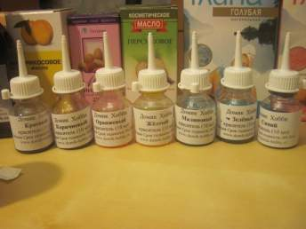
№3. Добавление ингредиентов
Добавляем в расплавленную основу эфирные масла, растительные масла, красители и отдушки.
Важно все делать быстро, чтобы основа не успела остыть.
Перемешиваем все.

Slide 11
№4. Подготовка формы

Slide 12
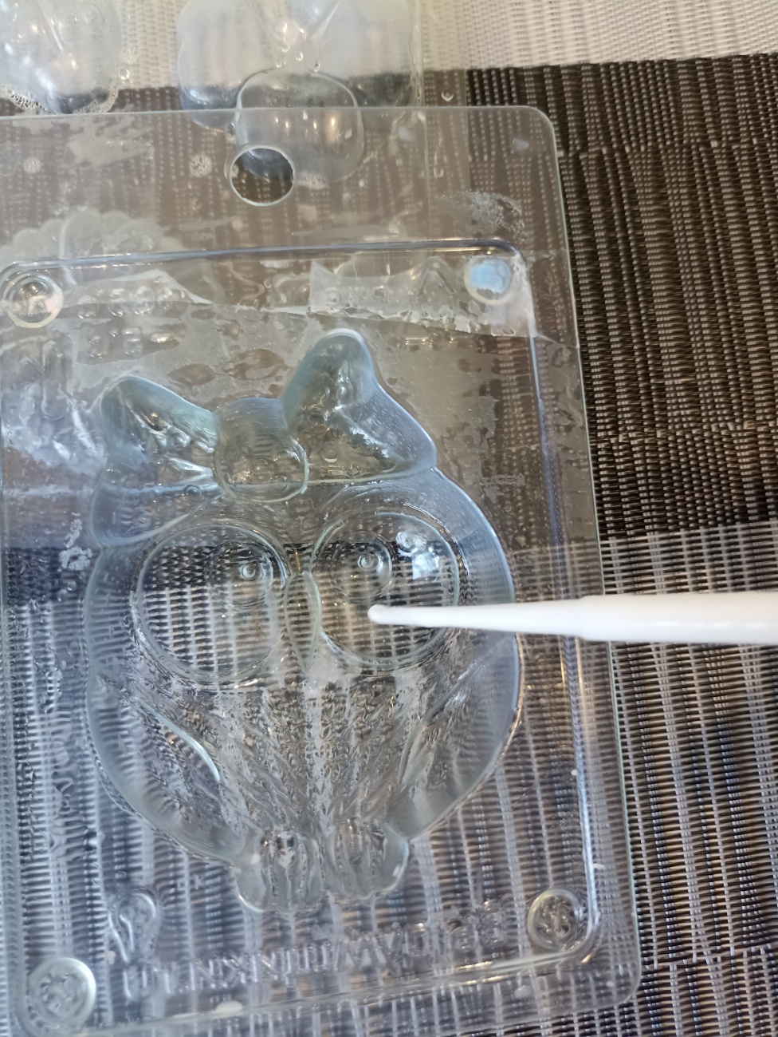
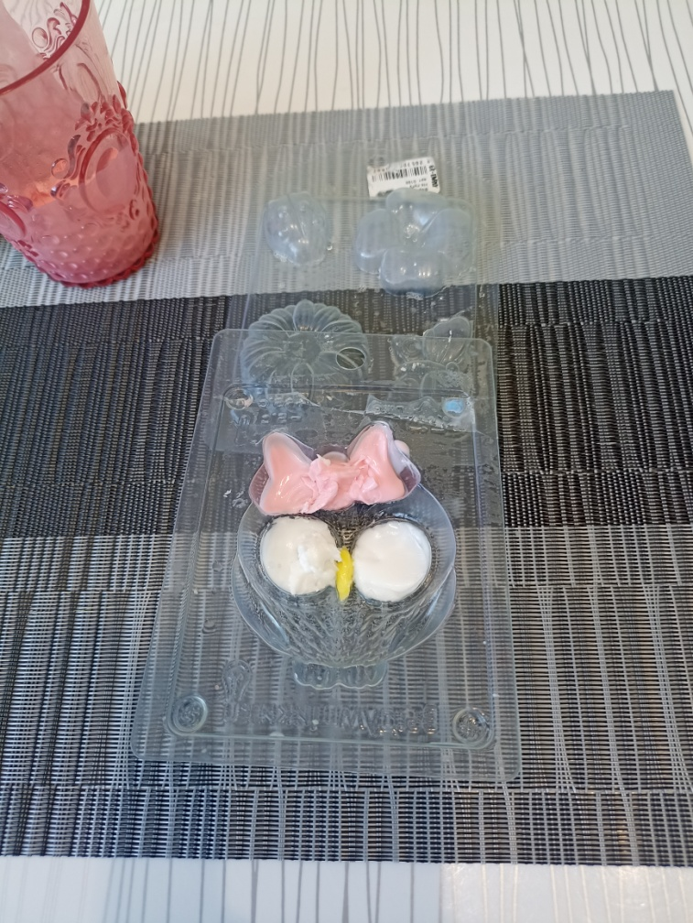
№5. Этап заливки мыла из пипетки

Slide 13
№6. Этап заливки мыла
Заливаем мыло в выбранную форму для мыла.
Если форма объемная, то заливать необходимо в несколько слоев.

Slide 14
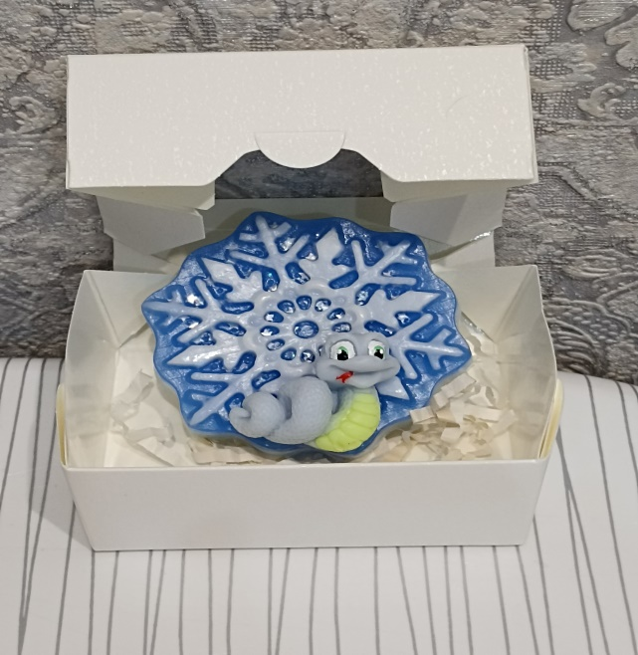
№7. Готовность мыла
Готовность мыла мы можем определить руками или деревянной палочкой.
Мыло должно остыть и застыть.
Если мыло застыло - можно вынимать его из формы.

Slide 15
Мыло, как вид творчества

Slide 16
Работа нашего Центра по мыловарению

Slide 17
Создаем натуральное мыло вместе

Slide 18
Творчество без границ

Slide 19
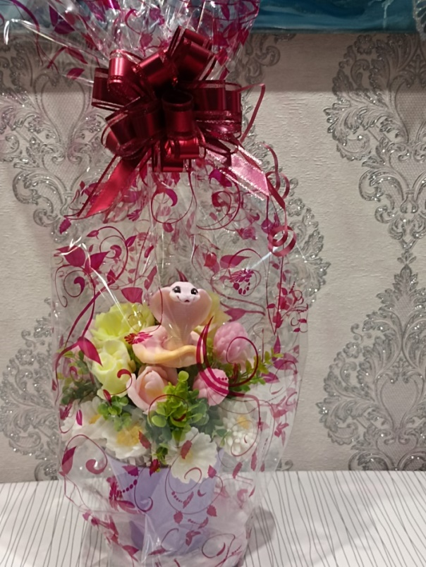
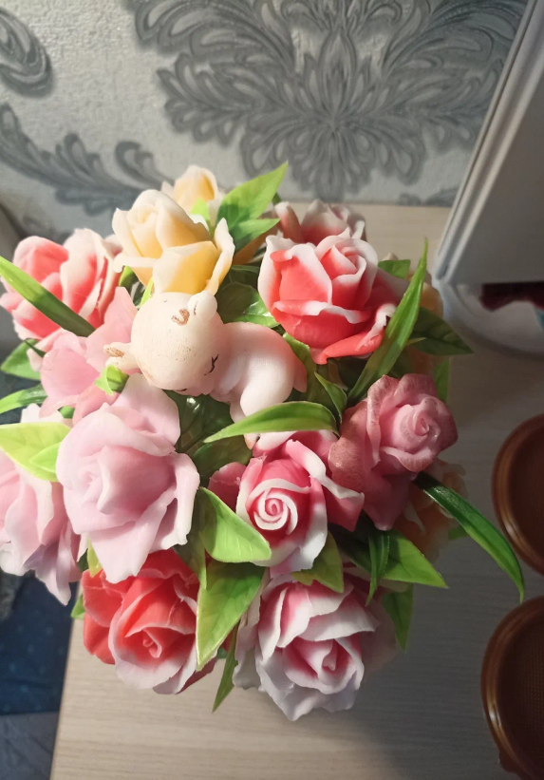
Методическое объединение

Slide 20
Грант «Отличные соседи - МыльНяшкины»

Slide 21
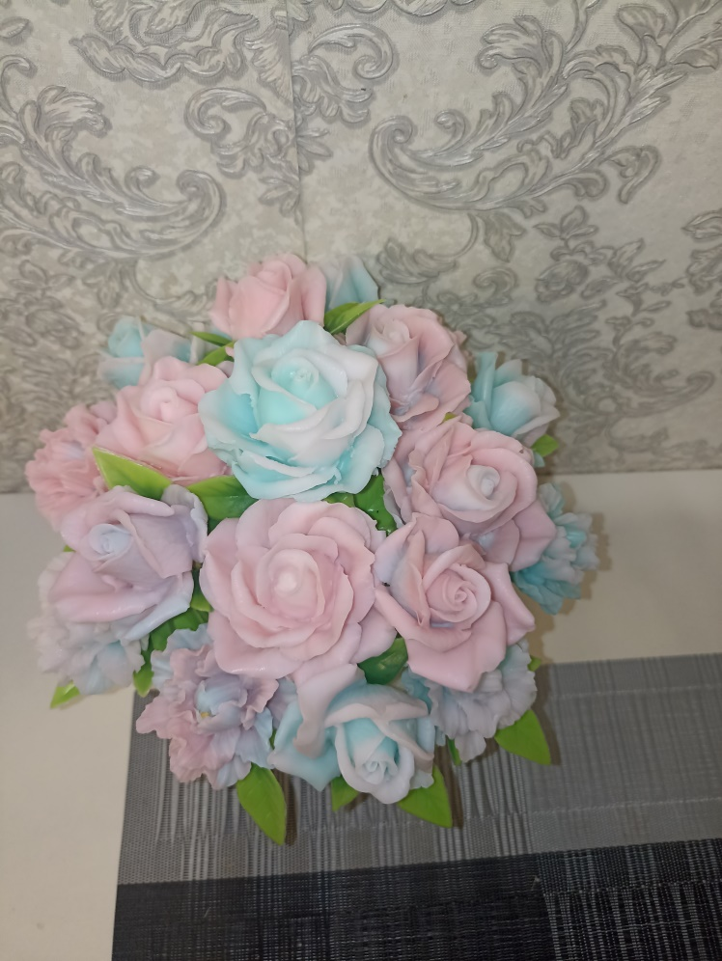
Спасибо за внимание. До новых встреч…

